Slide 1
RPC21 倒數五天 會議指南
盛會前的三個重點事項
1-登錄很容易!
>請留心您的郵箱,以登錄時註冊的 Mail Address登入
2-盛會的三個主要活動
大會節目(主題演講/中文討論室) The Program
>開放時間,依大會排程,在開放後的30天,可供隨選欣賞
虛擬友誼之家 The House of friendship
>展覽與友誼之家,於活動期間,可隨時參訪
聯誼主題包廂 The Fellowship Lounges
>在每天的主題活動結束後,5pm（UTC +8）開放
3-盛會依五大主題,分別進行
相關主題演講後,並有五個次主題分組討論
(Breakout sessions) 同步在主展館中進行,可自由點選參加
>Fireside Chat
>Masterclass
>Field Trip
>Town Hall
>Taiwan Panel Discussion

Slide 2
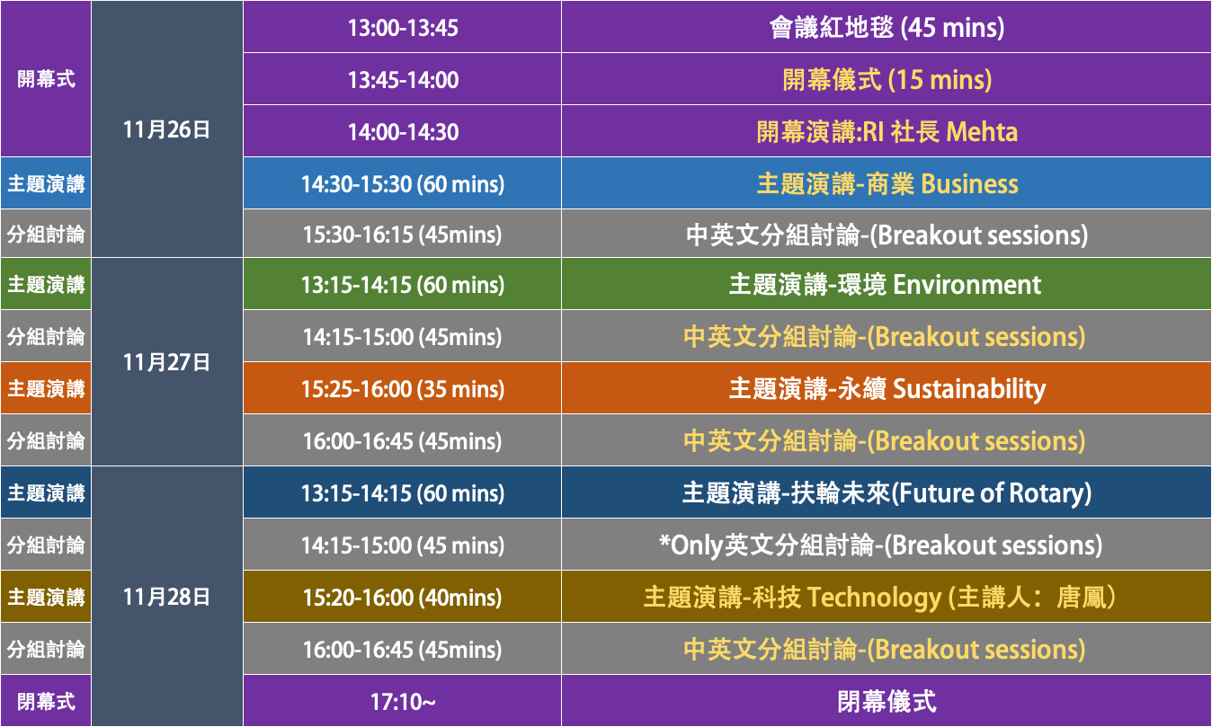
大會儀式＆主題演講 (Ceremony & Keynote) 時程 _V6 1122
盛會依五大主題,分別進行
相關主題演講後,並有五個次主題分組討論 (Breakout sessions)
同步在主展館中進行,可自由點選參加
>Fireside Chat
>Masterclass
>Field Trip
>Town Hall
>Taiwan Panel Discussion (中文分組討論室) 細節見P.14-P.19

Slide 3
歡迎來到 國際扶輪社長會議 亞太展館 (RPC21 Manila)
請至網站: rpc21.vfairs.com
1-輸入虛擬會場網址 rpc21.vfairs.com
2-點選 “進入會場”
Enter Event
歡迎來到 RPC21的虛擬會場: rpc21.vfairs.com

Slide 4
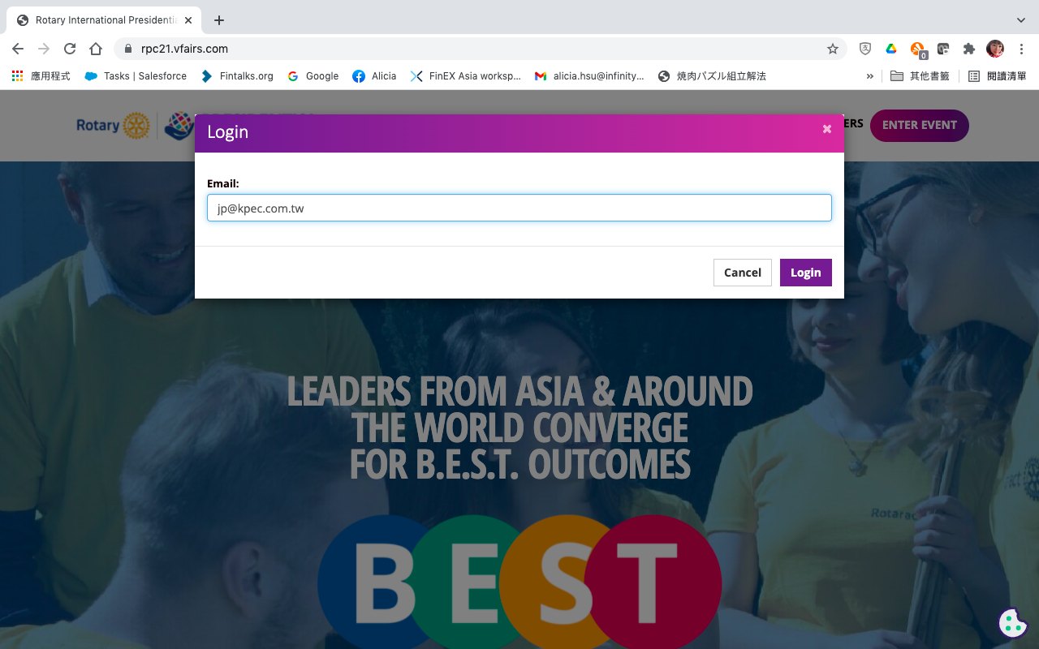
歡迎來到 國際扶輪社長會議 亞太展館 (RPC21 Manila)
3-請輸入報名時登記的Mail Address
4-恭喜！！登錄成功！！

Slide 5
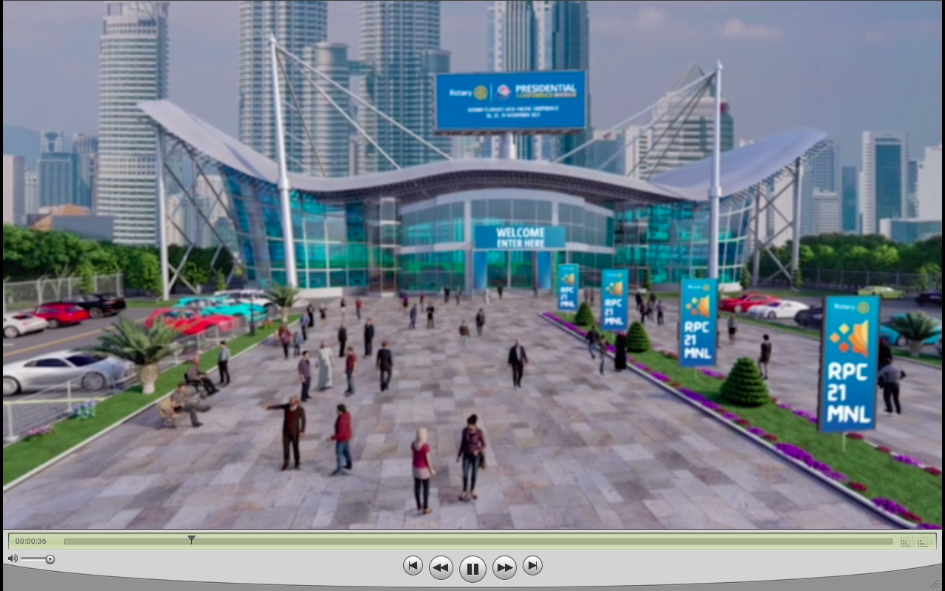
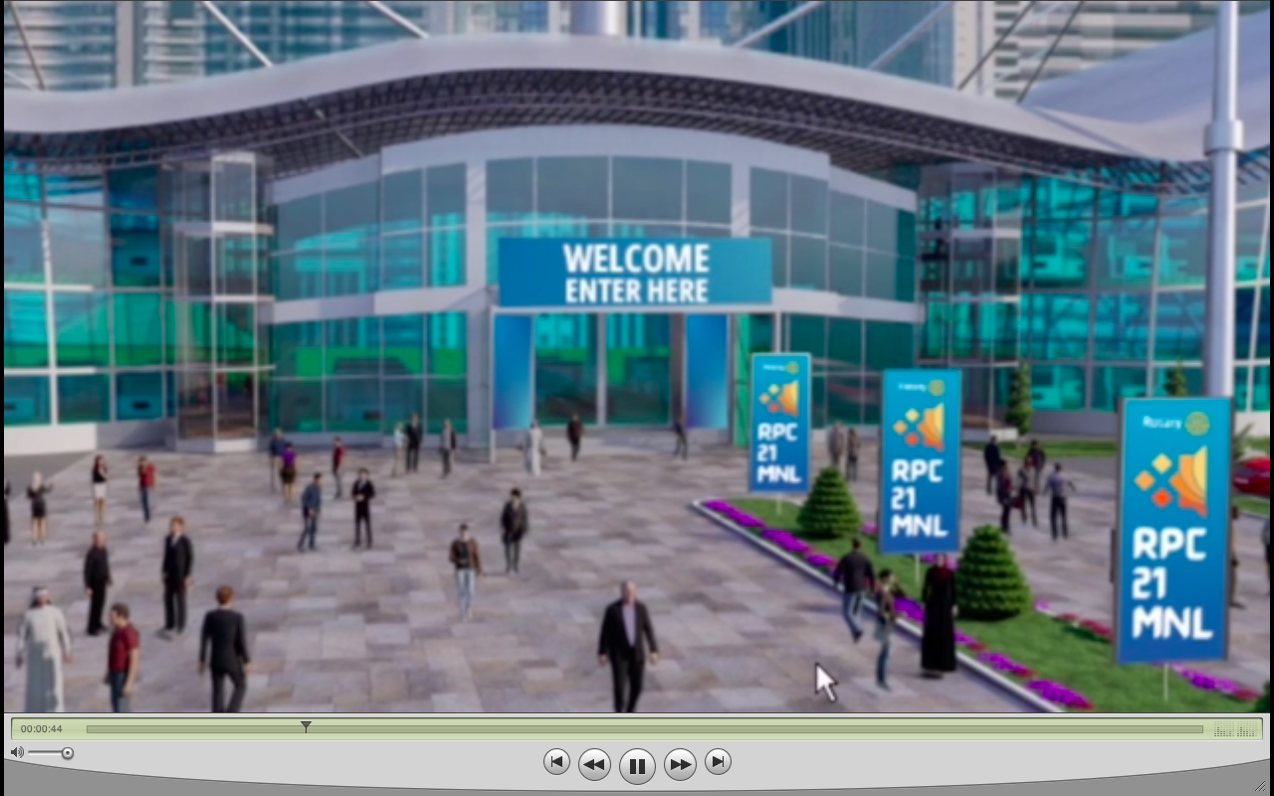
歡迎來到 國際扶輪社長會議 主展會會場
讓我們一起進入會場 “”Enter Here

Slide 6
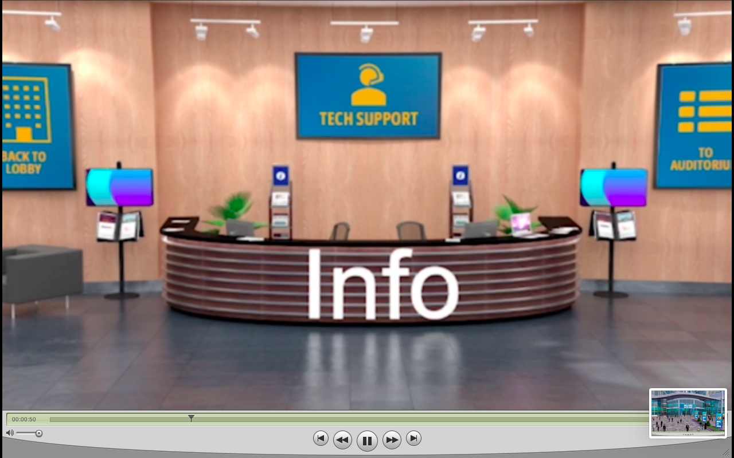
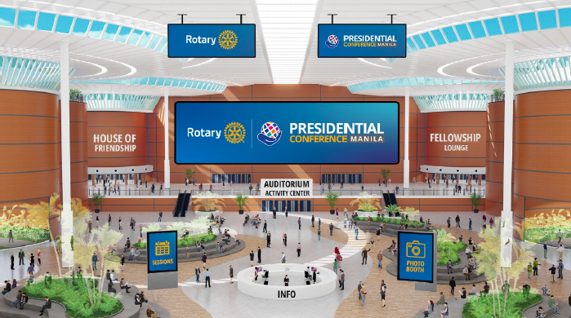
首先來到 技術支援櫃台 “Info”,主展館請由右入 (Auditorium)
2-技術問題可在此提問
1-點選 “進入主展館”
Auditorium
歡迎來到大會主展館,展館分為三個部分

Slide 7
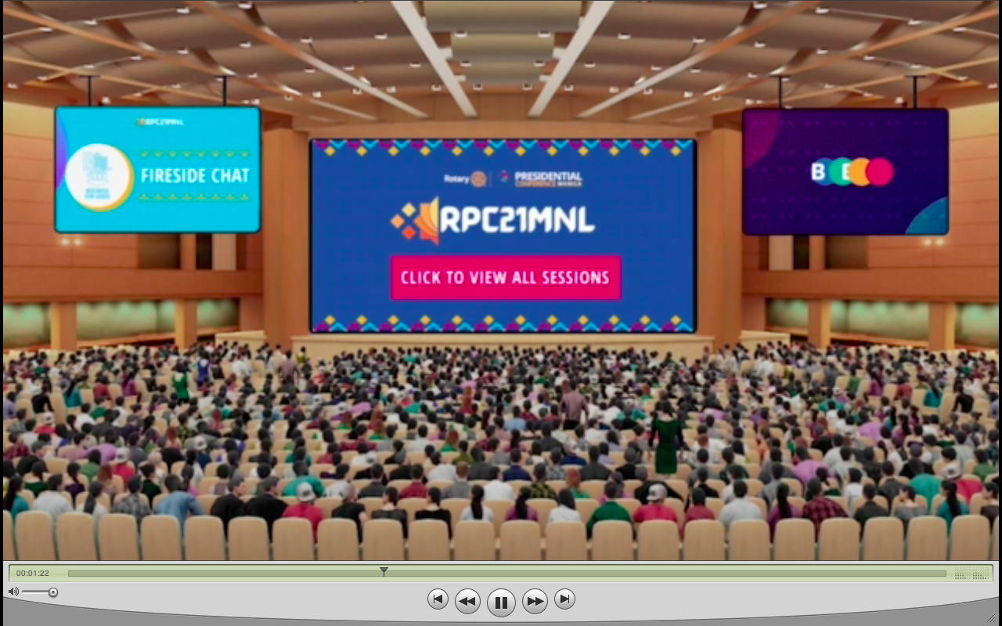
2-House of friendship
虛擬友誼之家
展覽館
3-Fellowship Lounges
聯誼包廂
1-The Auditorium
大會節目主館
主題演講
中文討論室
盛會的三個主要活動
1-The Auditorium大會節目主館(主題演講/中文討論室)
2-The House of friendship虛擬友誼之家(展覽館)
3-The Fellowship Lounges 聯誼主題包廂
1-The Auditorium大會節目主館 (主題演講在此進行)
請注意
1-相關議程,在“時程表”上對應公告的時間後,才能點選參加
2-在計畫時間未到達前,您無法點選參加
3-相關議程影片會在RPC會議發生的30天內,供點選欣賞

Slide 8
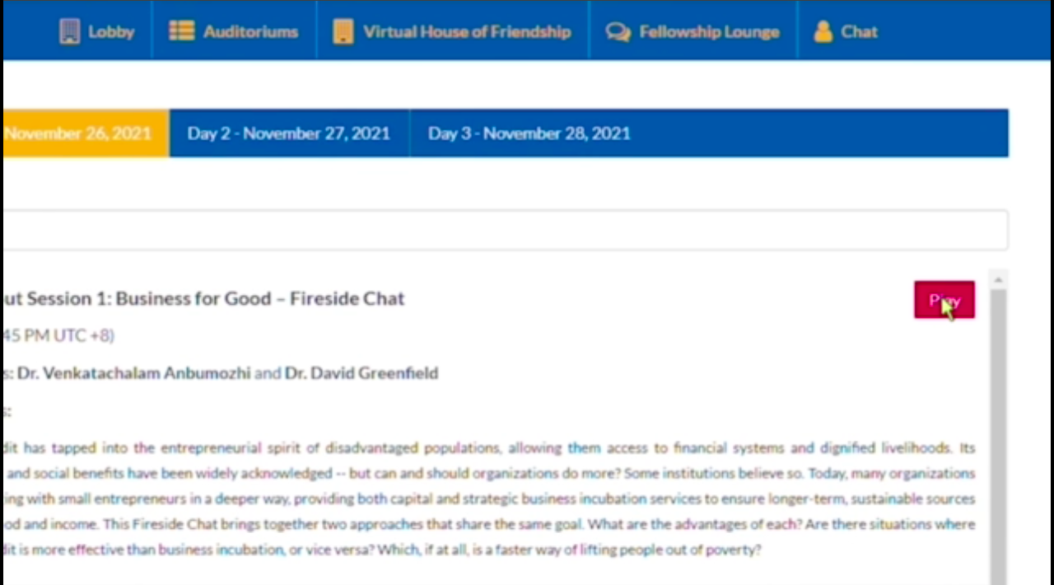
2-House of friendship
虛擬友誼之家
展覽館
1-The Auditorium大會節目主館 (主題演講在此進行)
A-All Sessions 點選 大會議程清單
可了解所有的演講排程/主講人介紹
點選此處,可欣賞議程中”已進行“的 主題演講或討論
請注意
1-相關議程,在“時程表”上對應公告的時間後,才能點選參加
2-在計畫時間未到達前,您無法點選參加
3-相關議程影片會在RPC會議發生的30天內,供點選欣賞

Slide 9
1-The Auditorium大會節目主館
主題演講後的分組討論
社友可透過右側的討論室,即時參與線上的主題討論。
大會並針對熱烈參與的臺灣扶輪社友,
增開了中文主題討論區,豐富社友的參與。
>Taiwan Panel Discussion 中文討論區的主題/時程/與傑出的與談人資訊, 請參酌後續列表。

Slide 10
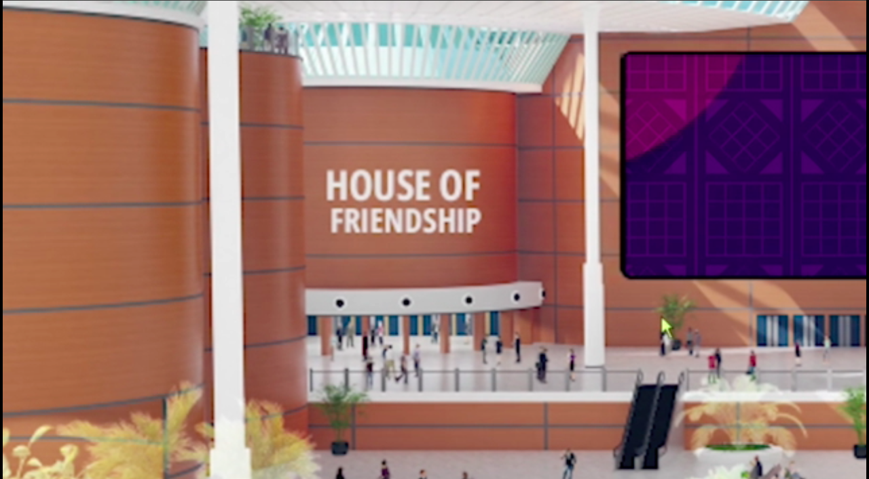
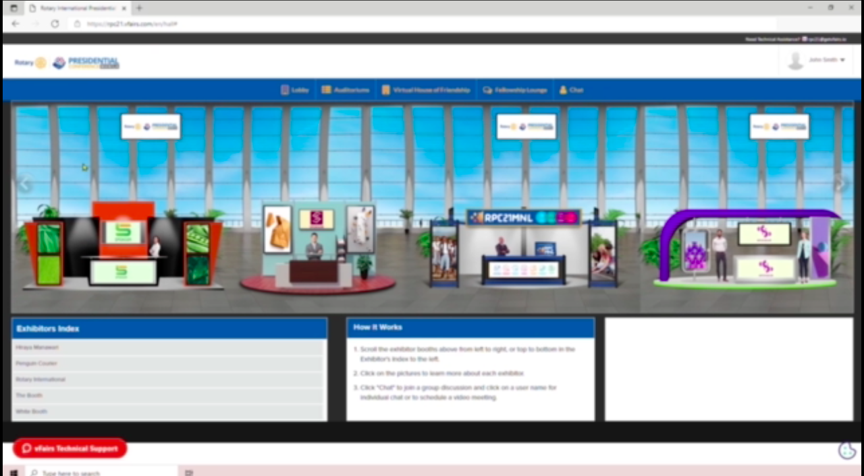
2-House of friendship/虛擬友誼之家/展覽館 (展期任何時間/均開放欣賞互動)
欣賞展覽與友誼之家攤位,請由此入
可在此欣賞亞太各地區的代表參展攤位,發現商機,增進友誼

Slide 11
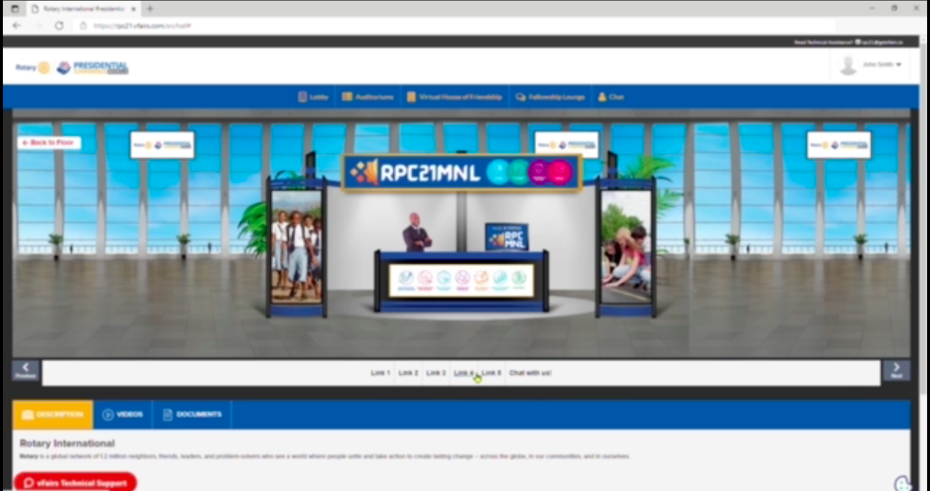
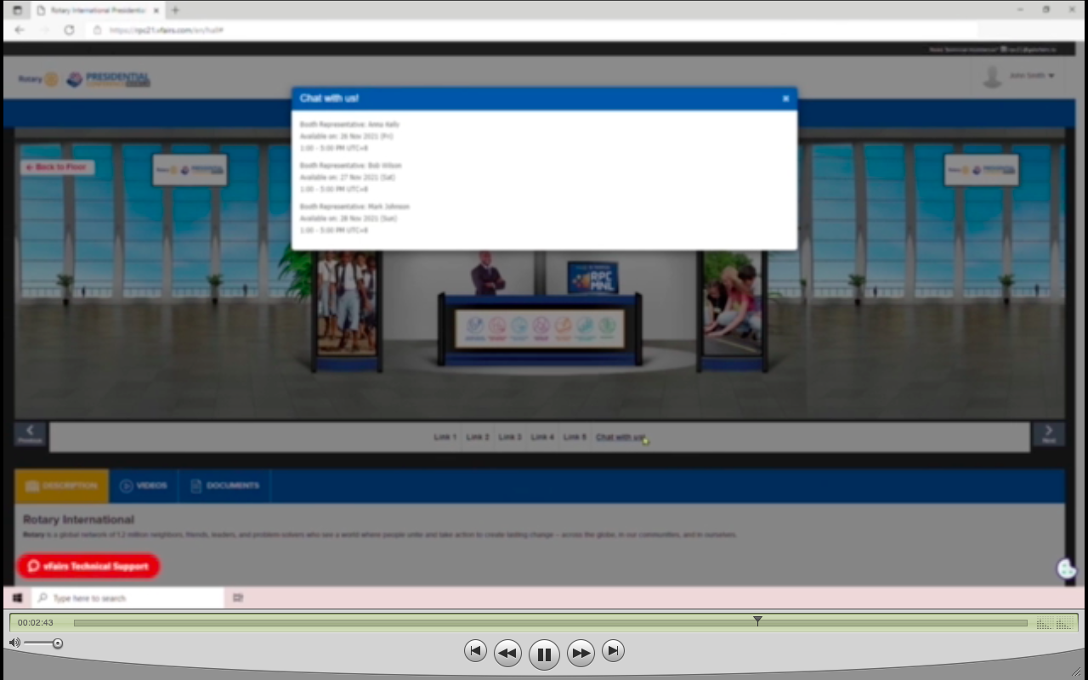
2-House of friendship/虛擬友誼之家/展覽館 (展期任何時間/均開放欣賞互動)
欣賞展覽與友誼之家攤位,請由此入
除了欣賞參展單位的資訊/項目外,您也可以和參展代表預約進一步的互動討論時間,增加友誼,發現商機。

Slide 12
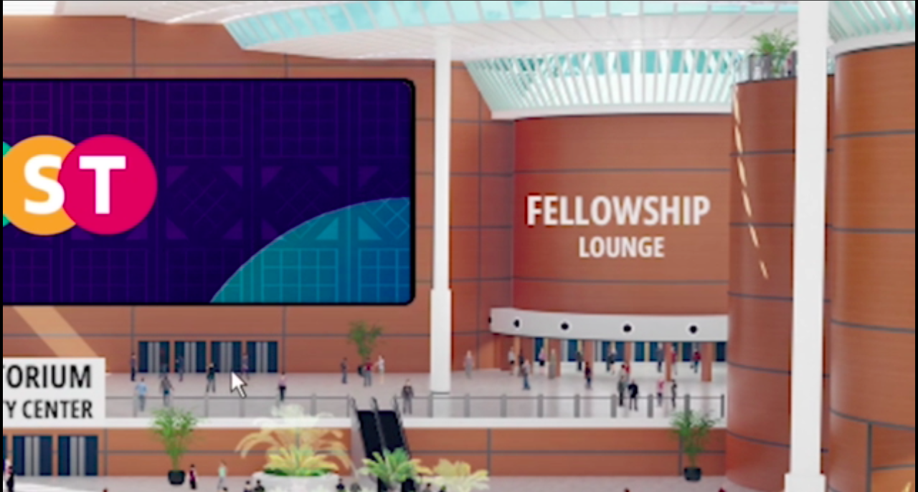
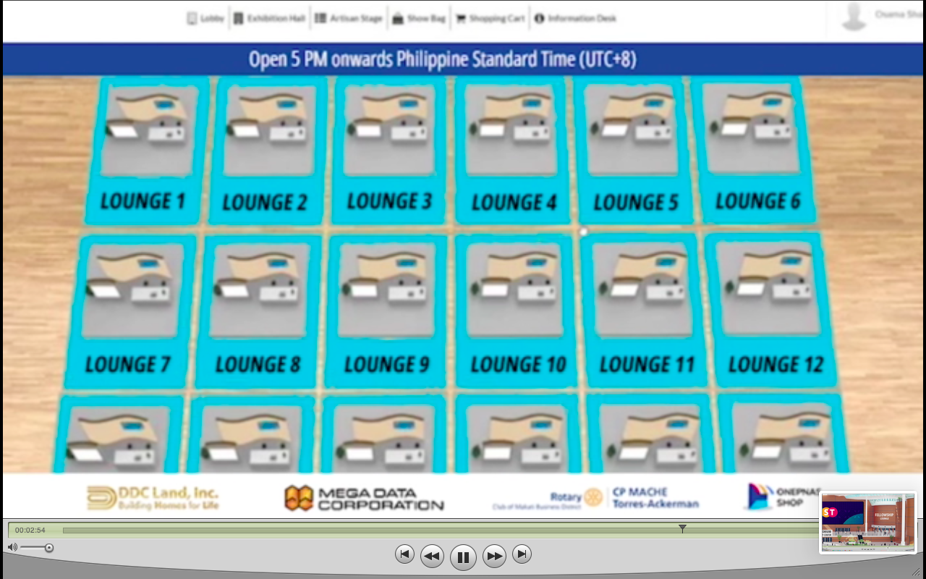
3-Fellowship Lounges 主題聯誼包廂 在每日的馬尼拉/台北時間 5pm (UTC +8)後開放 此時主展館的活動已暫告一段落
主題聯誼包廂,由此入 (每天 5pm後開始)
在大會的主要議程結束之後,歡迎來到主題聯誼包廂, 參與多樣而豐富的聯誼活動,與來自亞太的扶輪社友
增進親善友誼。

Slide 13
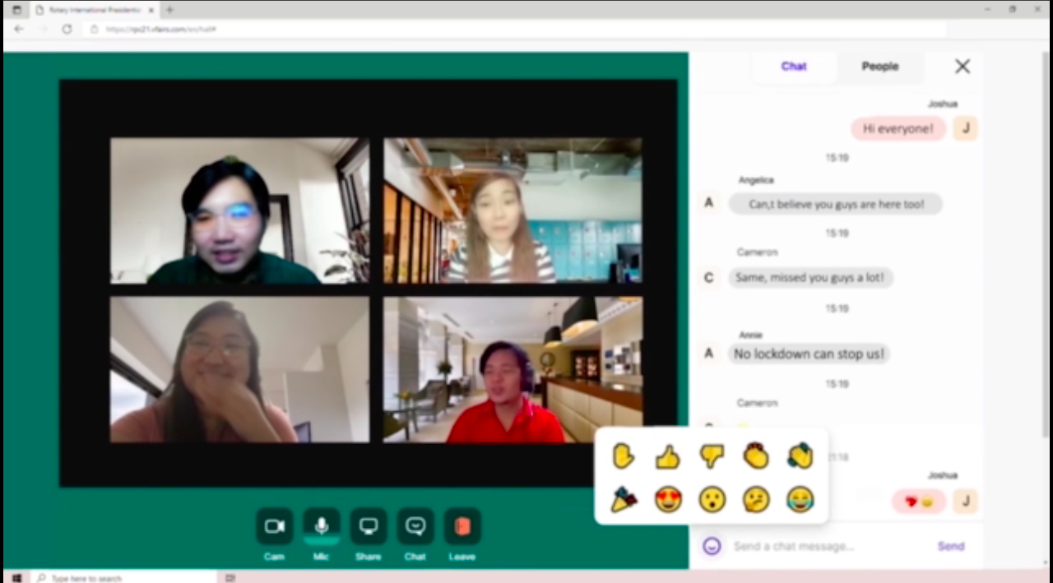
3-Fellowship Lounges 主題聯誼包廂 在每日的馬尼拉/台北時間 5pm (UTC +8)後開放 此時主展館的活動已暫告一段落
透過主題聯誼包廂,可以和亞太各地區的扶輪社友, 有即時的主題互動,亦可透過右側的對話留言板,表情符號, 增加互動,留下紀實。

Slide 14
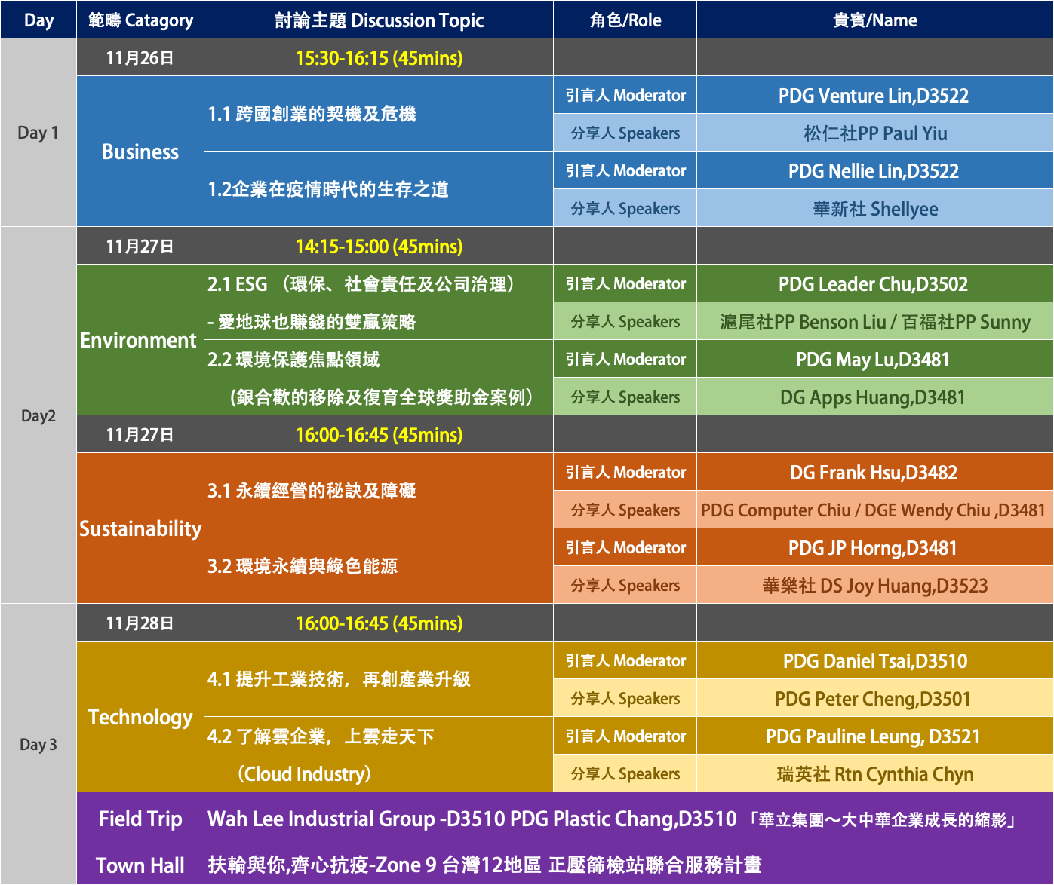
中文分組討論 時程 ( Taiwan Panel Discussion) _V5 1118

Slide 15
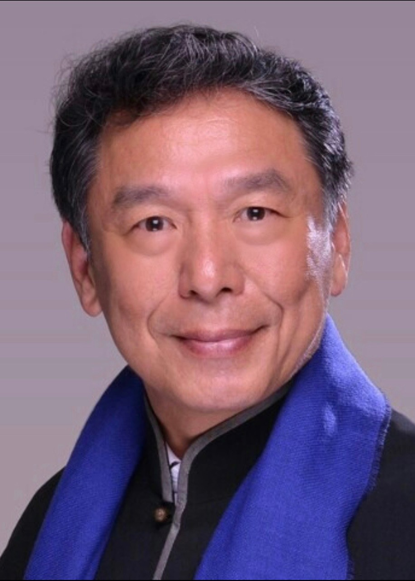
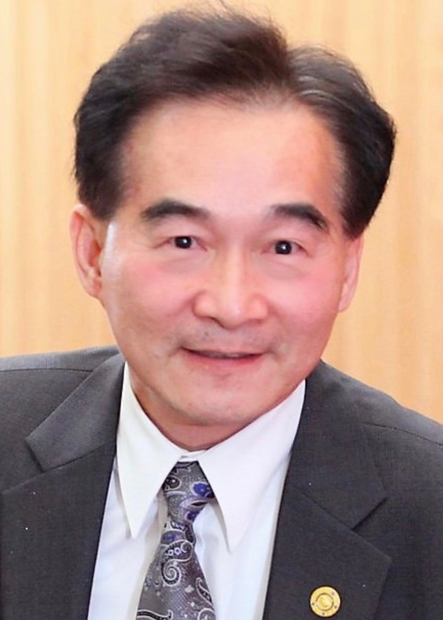
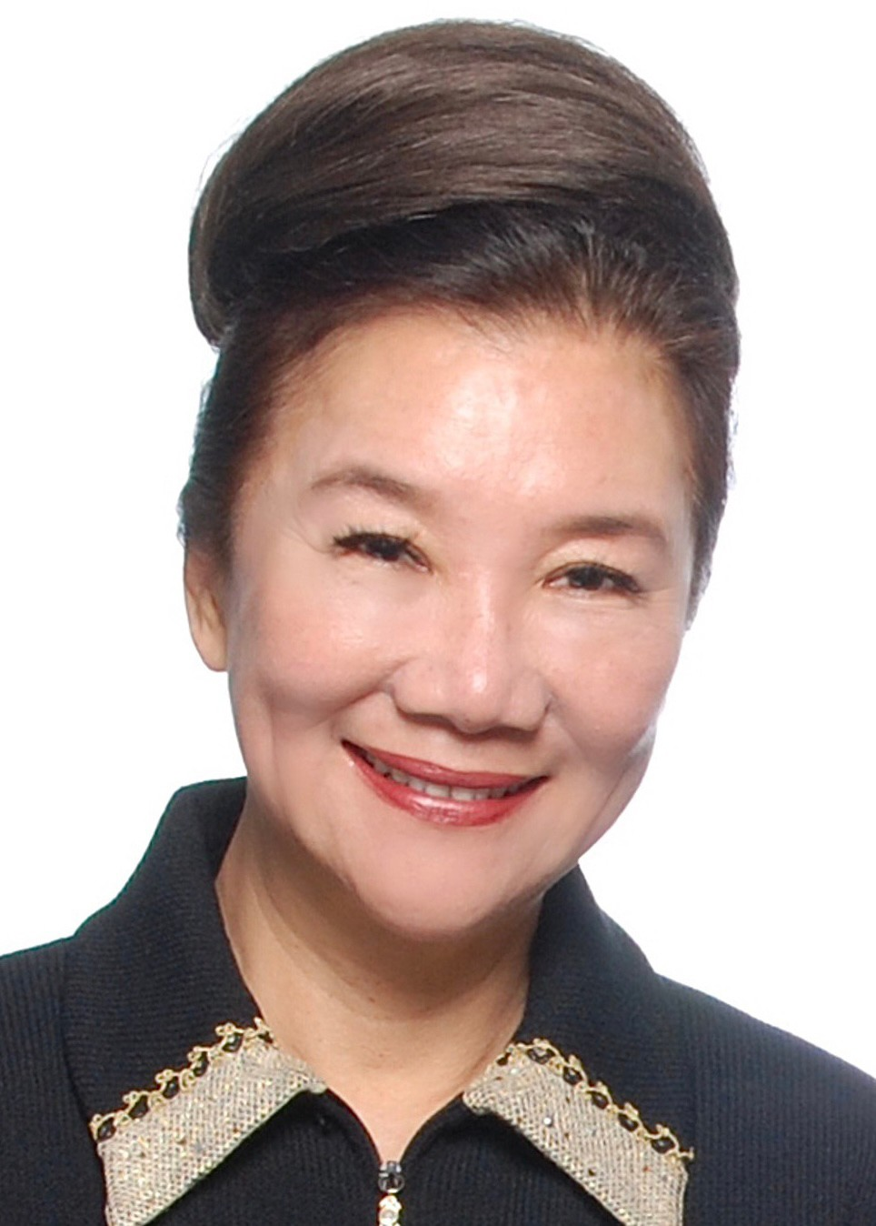
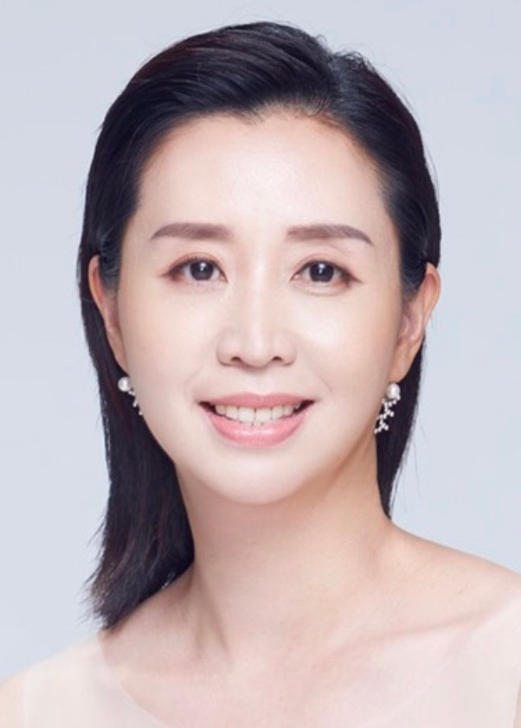
Nov
26
RPC21 亞太虛擬會議 中文分組討論
Business for Good
11/26 15:30-16:15 (45mins)
1.1 跨國創業的契機及危機
引言人 PDG Venture Lin,D3522
分享人 松仁社PP Paul Yiu
1.2企業在疫情時代的生存之道
引言人 PDG Nellie Lin,D3522
分享人 華新社 Shellyee

Slide 16
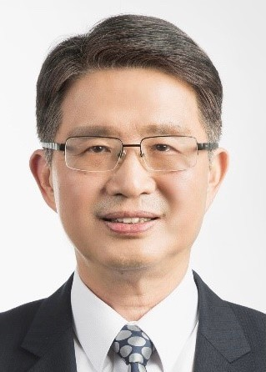
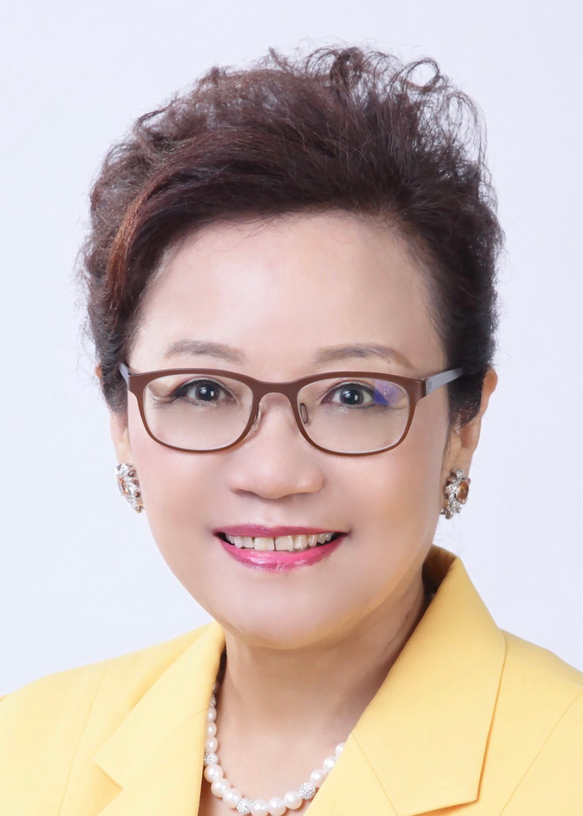
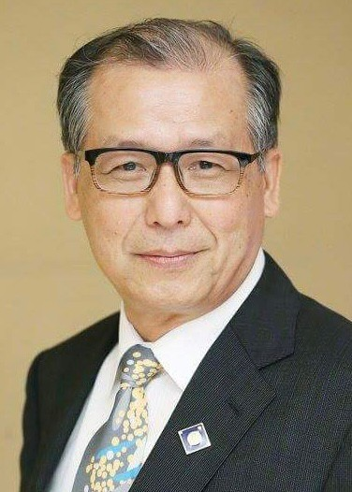
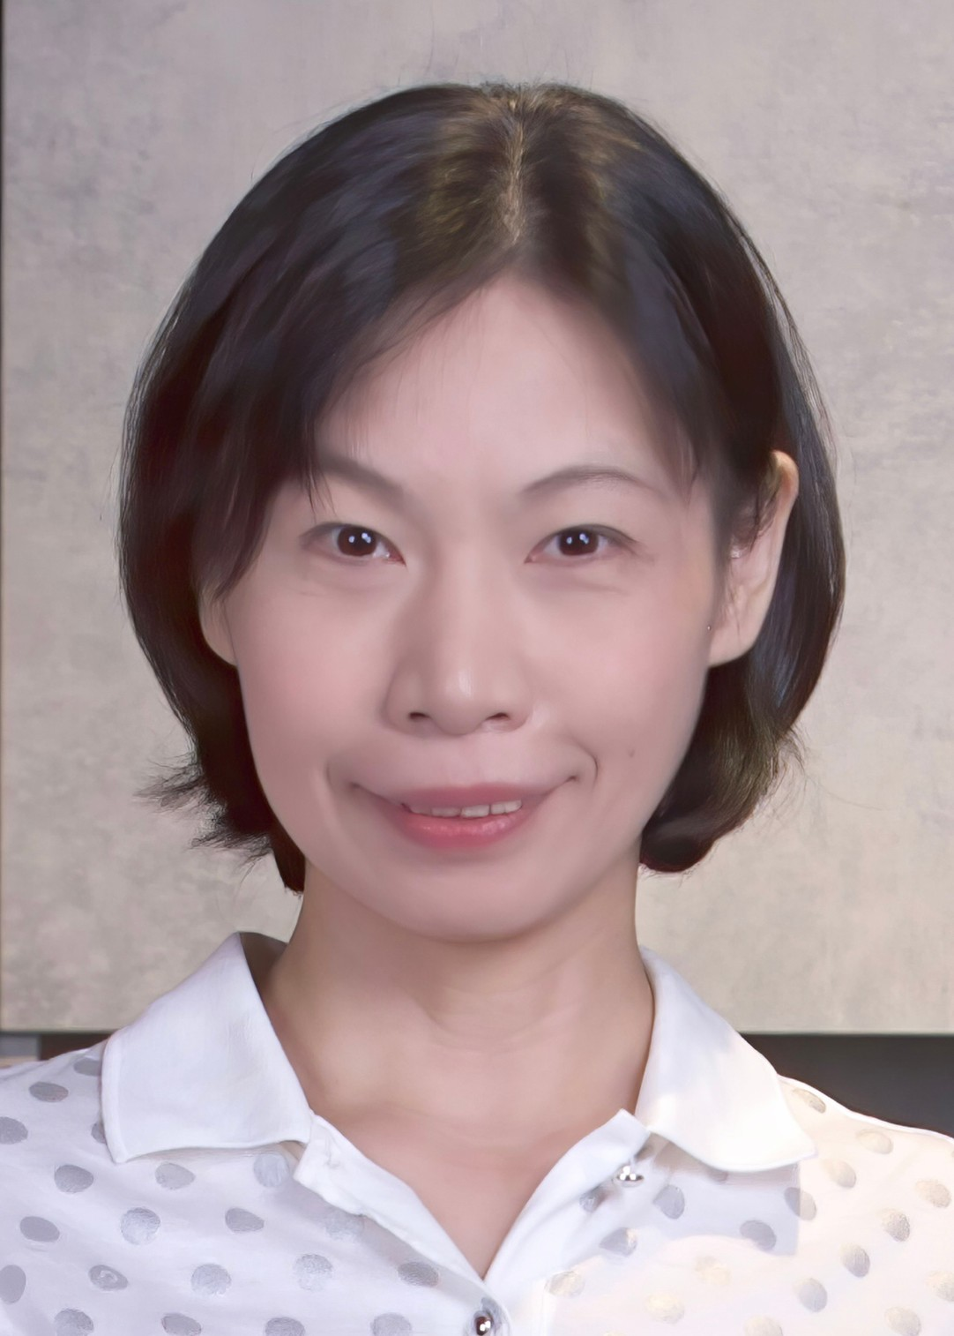
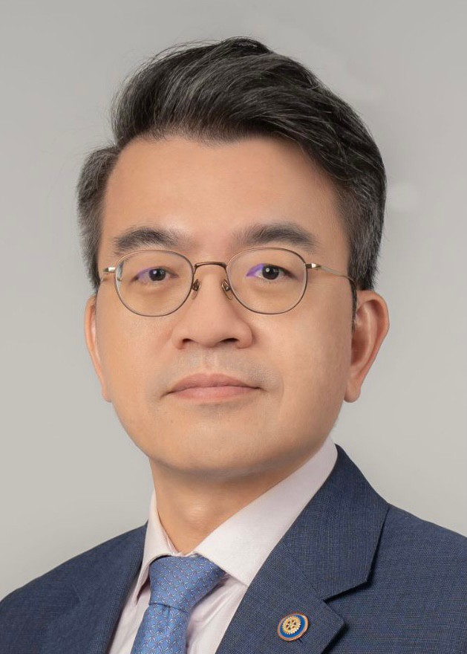
Nov
27
RPC21 亞太虛擬會議 中文分組討論
Environment for Good
11/27 14:15-15:00 (45mins)
2.1 ESG (環保/社會責任及公司治理)-愛地球也賺錢的雙贏策略
引言人 PDG Leader Chu,D3502
分享人 滬尾社PP Benson Liu/百福社PP Sunny
2.2 環境保護焦點領域 (銀合歡移除及復育全球獎助金案例）
引言人 PDG May Lu,D3481
分享人 DG Apps Huang,D3481

Slide 17
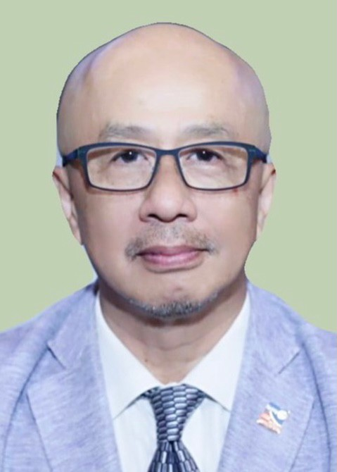
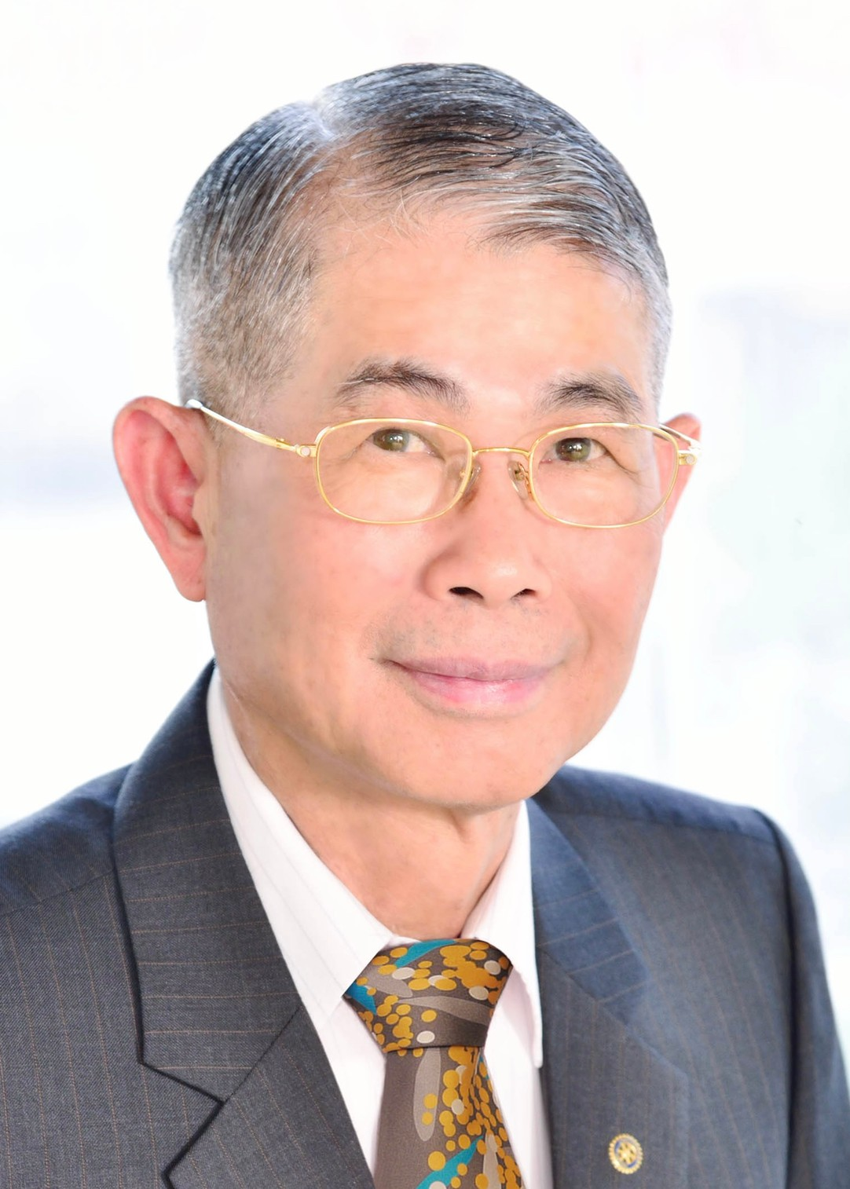
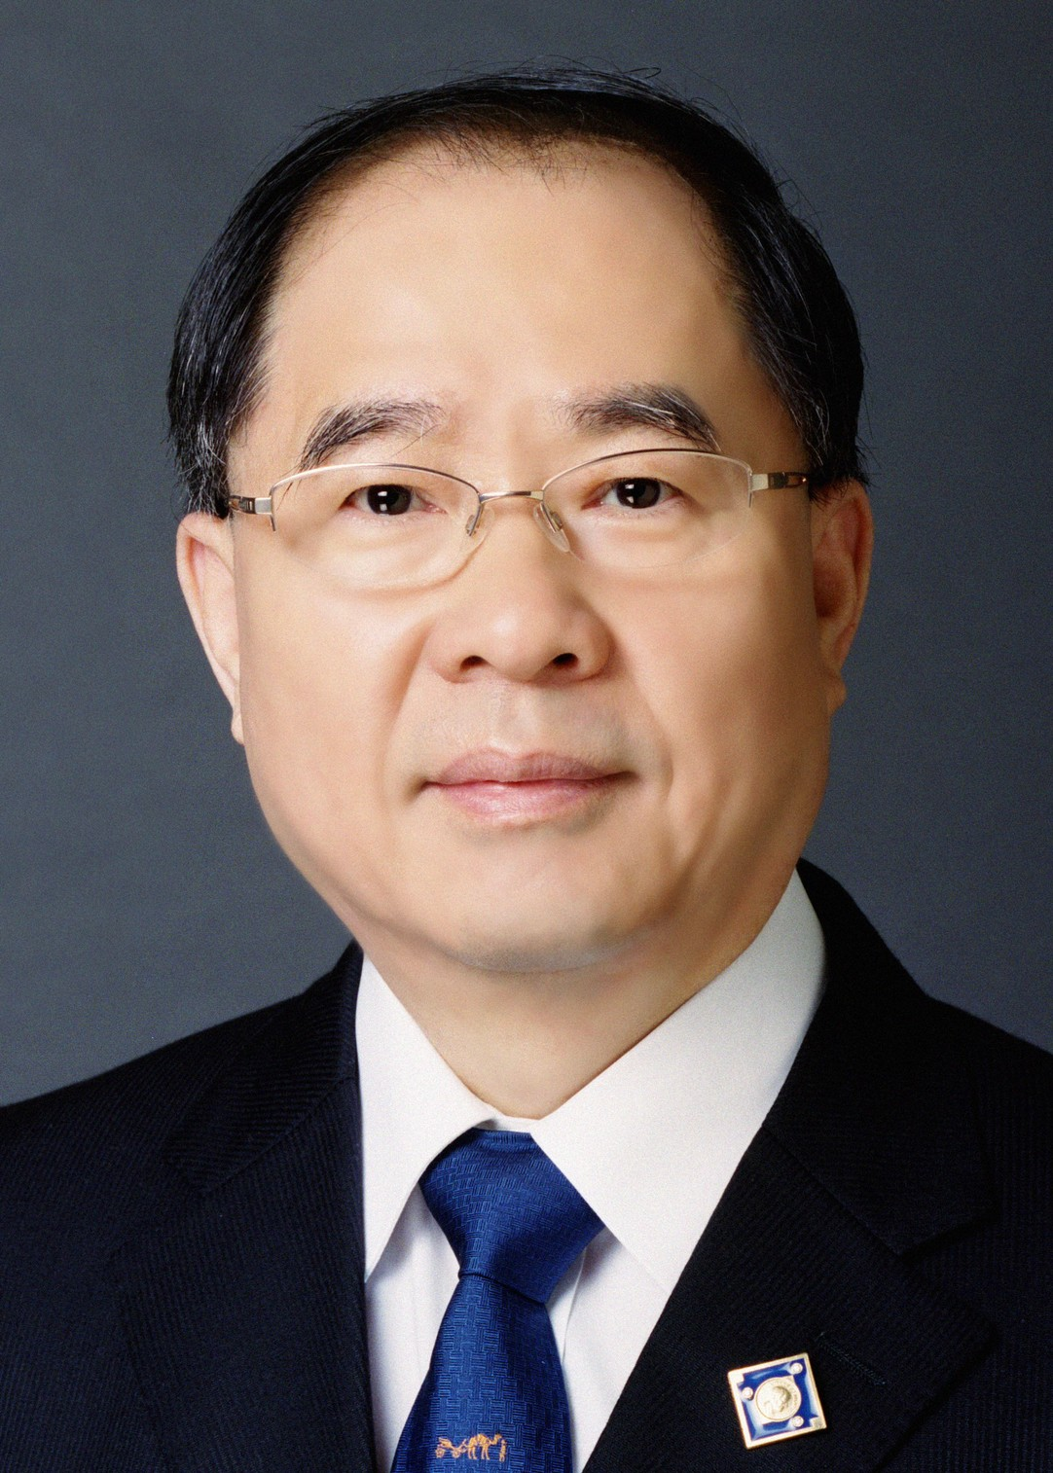
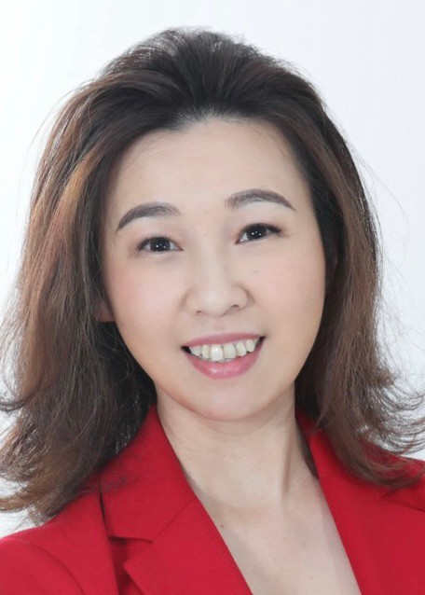
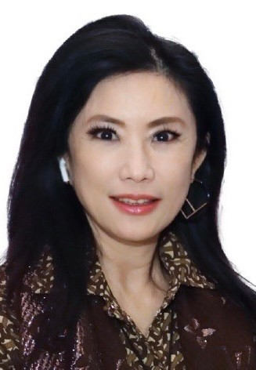
Nov
27
RPC21 亞太虛擬會議 中文分組討論
Sustainability for Good
11/27 16:00-16:45 (45mins)
3.1 永續經營的秘訣及障礙
引言人 DG Frank Hsu,D3482
分享人 PDG Computer Chiu & DGE Wendy Chiu,D3481
3.2環境永續與綠色能源 引言人 PDG JP Horng,D3481
分享人 華樂社 DS Joy Huang,D3523

Slide 18
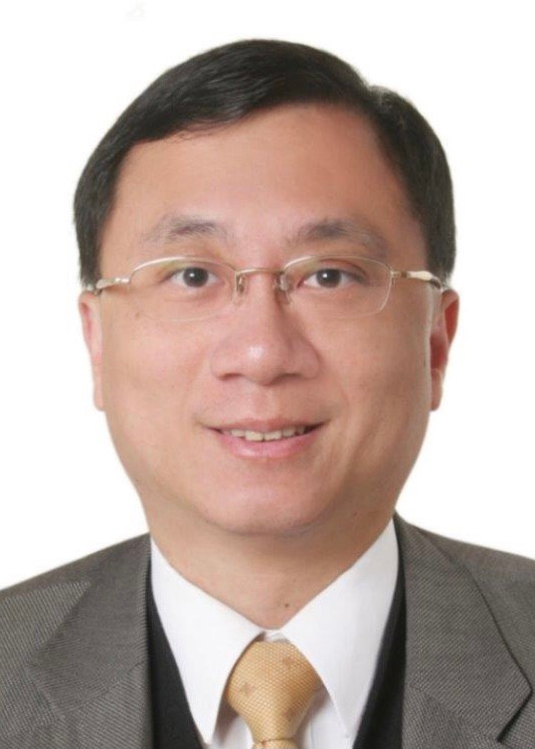
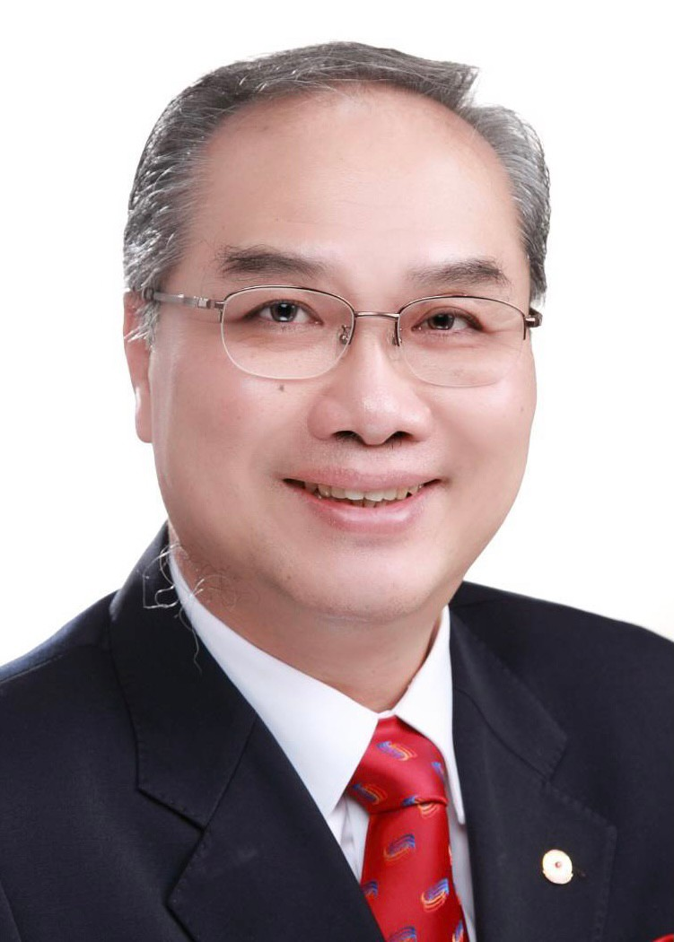
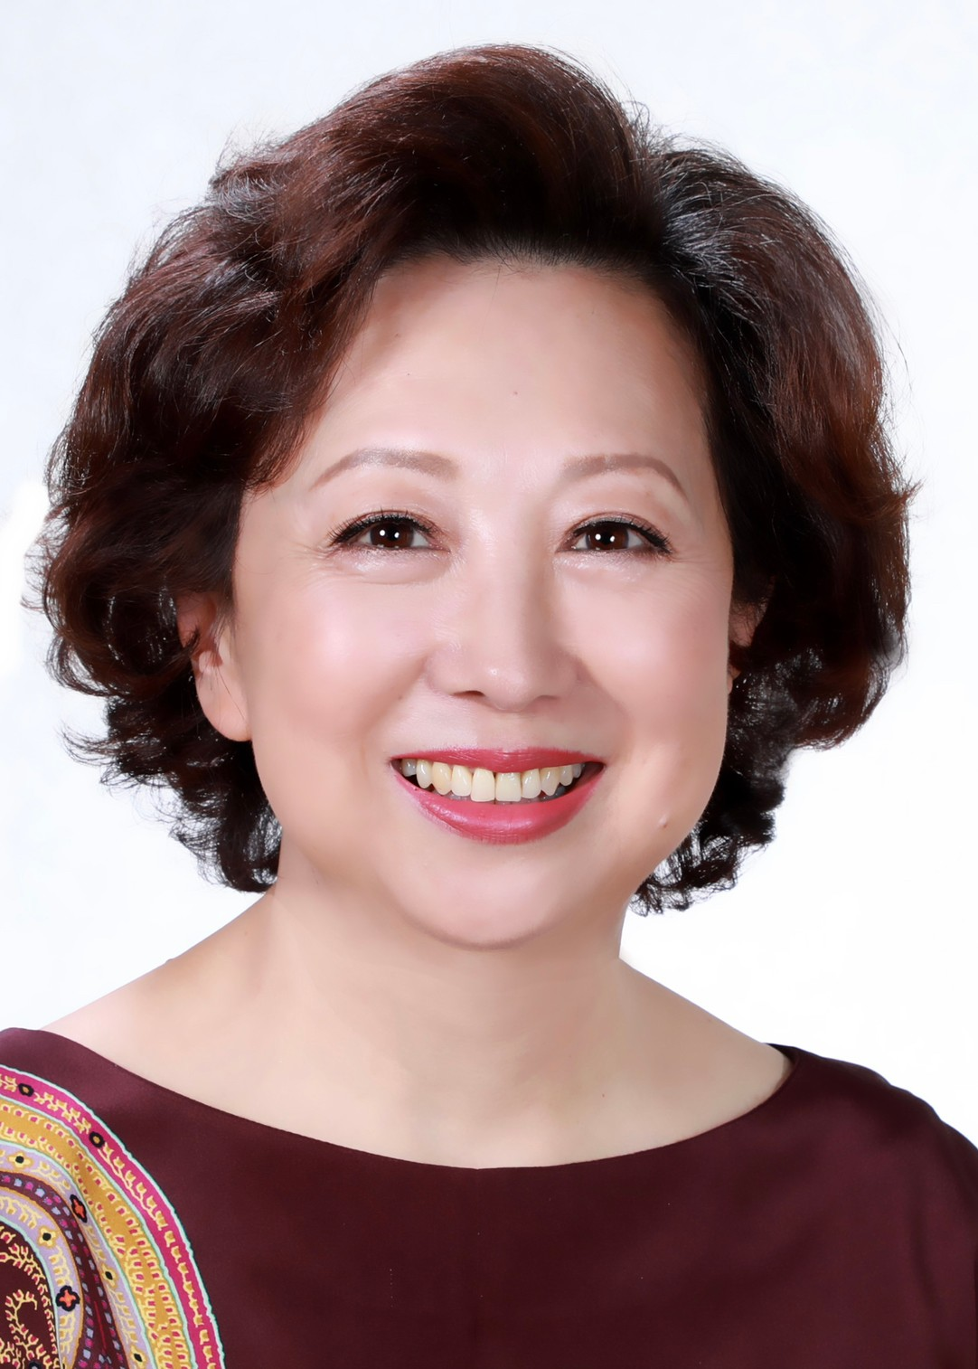
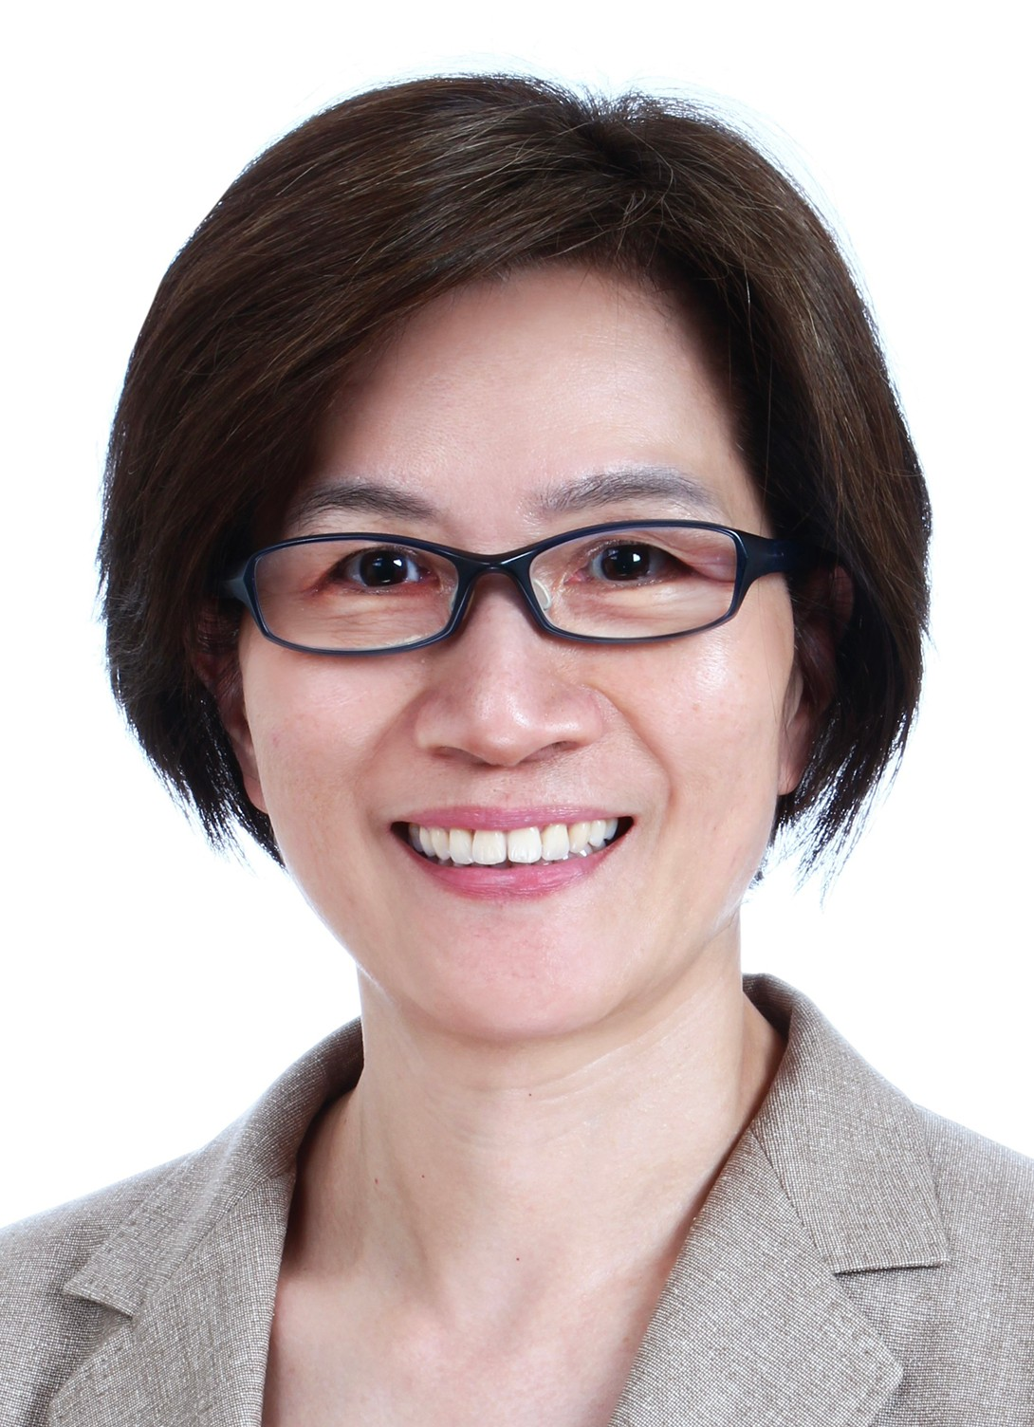
Nov
28
RPC21 亞太虛擬會議 中文分組討論
Technology for Good
11/28 16:00-16:45 (45mins)
4.1 提升工業技術，再創產業升級
引言人 PDG Daniel Tsai,D3510
分享人 PDG Peter Cheng,D3501
4.2 了解雲企業，上雲走天下
引言人 PDG Pauline Leung,D3521
分享人 瑞英社 Rtn Cynthia Chyn
（Cloud Industry）

Slide 19
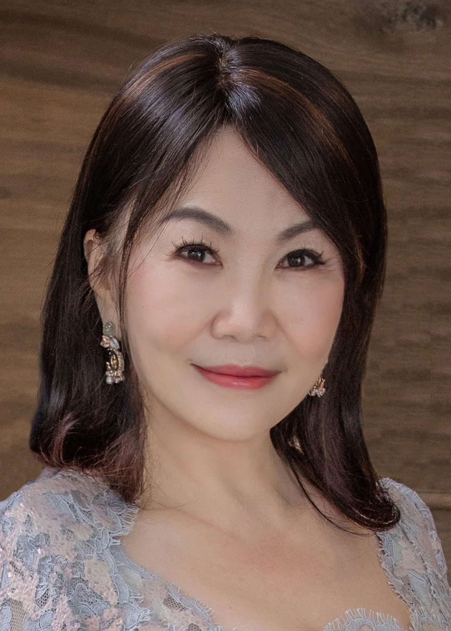
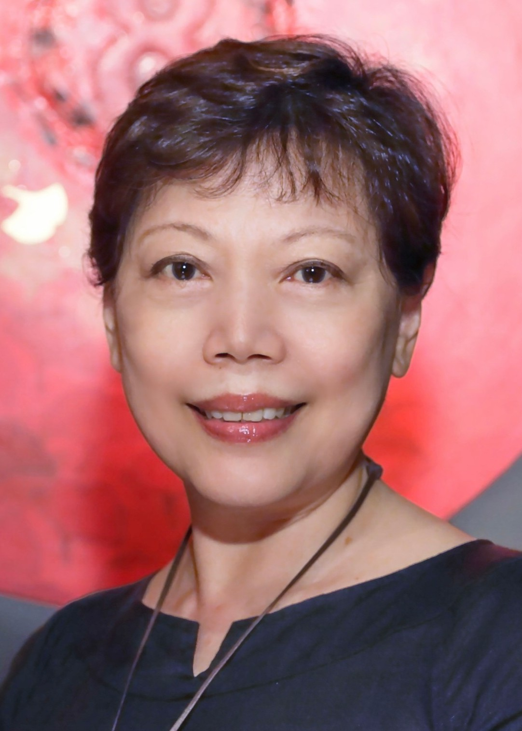
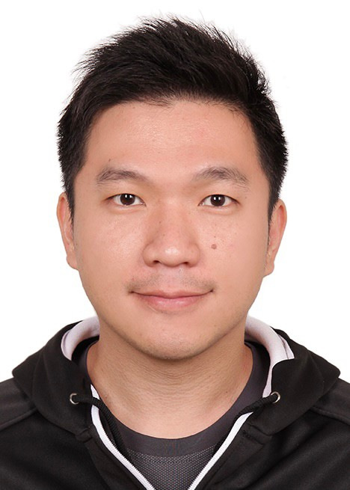
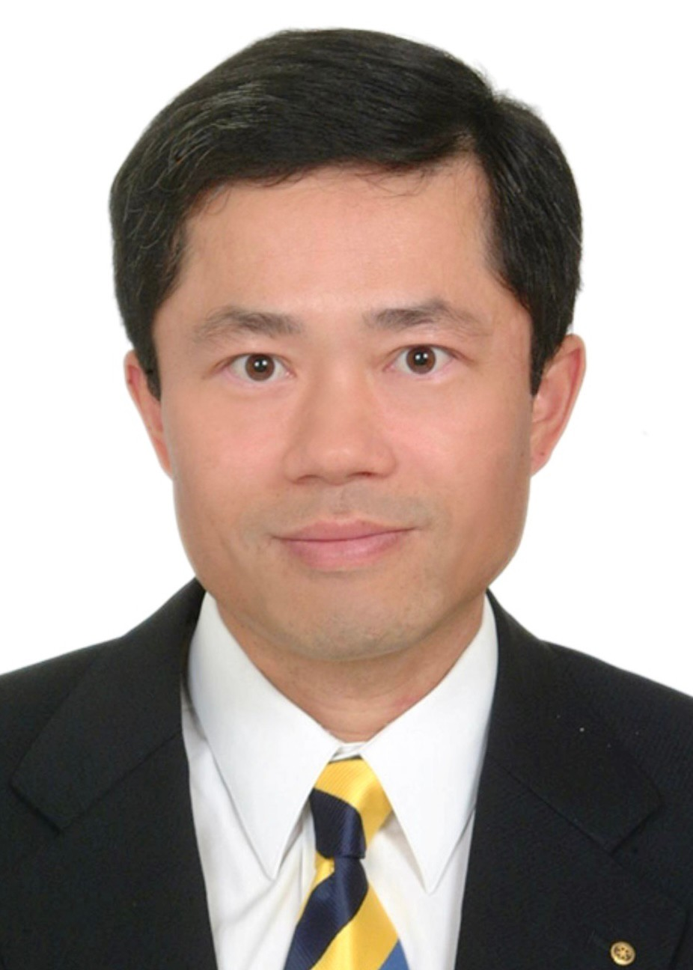
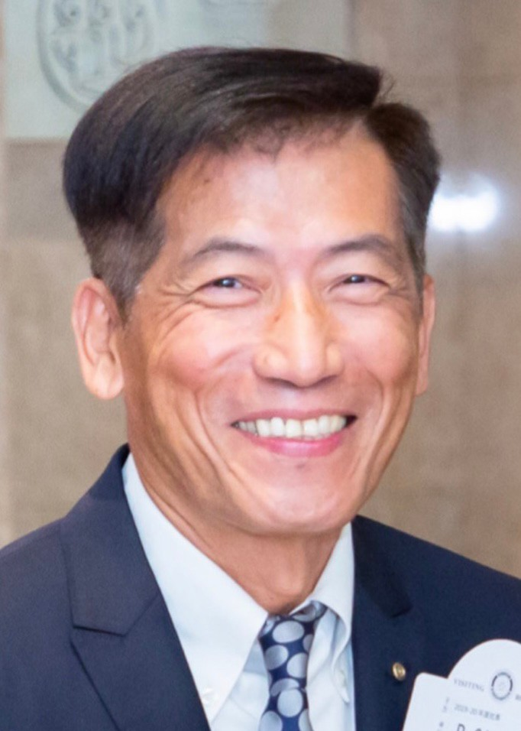
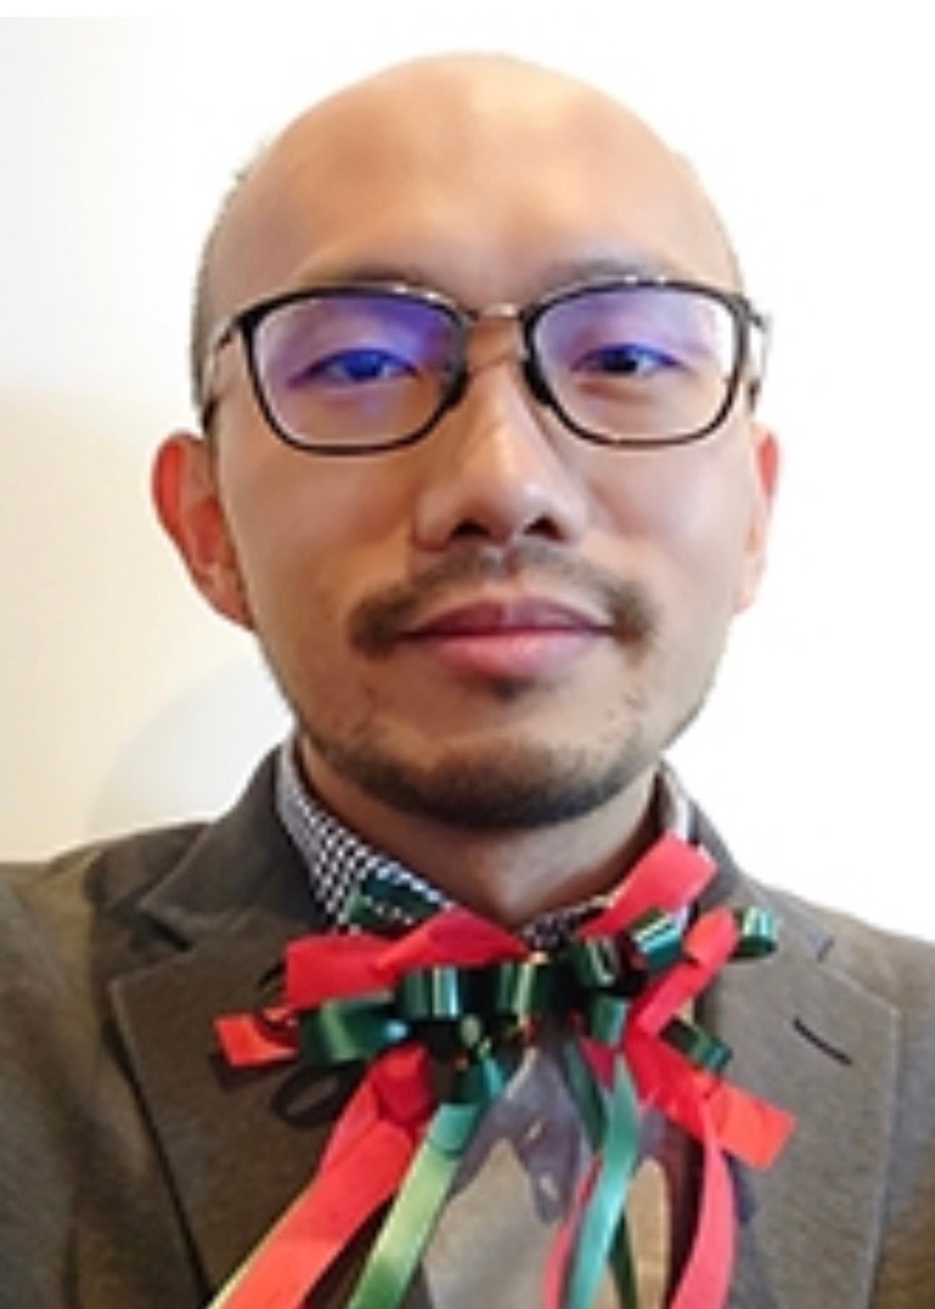
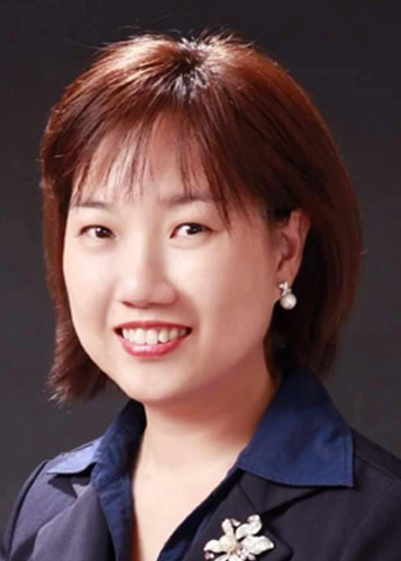
翻譯團隊
節目主委 PDG Sara,D3521
P Andrea Wu 台北瑞英社
P Bo Hsiang 台北傳齊社
PP
Building Liao
台北社
PP
Clayton Tsai
台北城中社
P Kent Shen 台北英倫社
CP Sue Wun 台北達仁社

